Slide 1
列王記上 第六課 北國的興起
兩個代表人物當作評價列王的標準:大衛和耶羅波安。
“效法他祖大衛行耶和華眼中看為正的事。”（15:11） “你竟行耶羅波安所行的道，使我民以色列陷在罪裡。”（6:2）
這兩個標準有什麼不同呢？最大的差異就是:是否保守了“彌賽亞之約”。
大衛有上帝與他所立的彌賽亞之約。背叛大衛的家就是背叛了上帝的約，最終是背叛了基督。

Slide 2
南猶大的大衛王朝並沒有改朝或斷代,因為上帝與大衛所立的“約”。
“你的家和你的國必在我（原文作你）面前永遠堅立。你的國位也必堅定，直到永遠。”撒下7:16
耶羅波安的家卻背叛了此約，把百姓引到了錯誤的路上去了。因此，北以色列要想根本問題是要轉離背叛上帝的約崇拜偶像的事，回到藉著逾越節羊羔的血救贖

Slide 3
耶羅波安的路”或“耶羅波安的罪”是什麼呢？
一，背叛了與大衛所立的“彌賽亞之約”（12:19）。
二. 建造建立金牛犢（12 :28）。
三.“使以色列人陷在罪裡”。強調了四次（2，13，19，26節）。

Slide 4
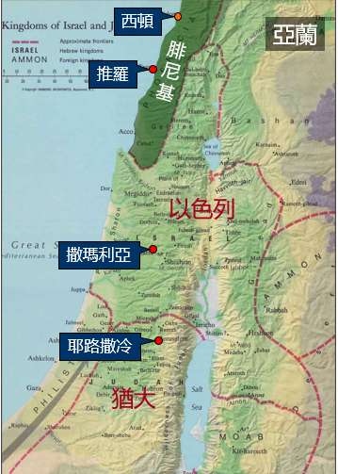
亞撒王時代的以色列王亞哈（ 16：29－21章）。亞哈是暗利的兒子
1．亞哈作以色列王（16：29－34）。亞哈作王共22年：
他作耶羅波安所作之事（16：29－31）。
他娶了耶洗別為妻，去事奉巴力（16：31－32）。
又作偶像亞舍拉（16：33）。

Slide 5
更致命的罪惡:“暗利用二他連得銀子向撒瑪買了撒瑪利亞山，在山上造城，就按著山的原主撒瑪的名，給所造的城起名叫撒瑪利亞。”（24節）“建造完撒瑪利亞城之後，確定這城為北以色列的首都”（29節）了。
在說明撒瑪利亞城的文脈上突然又提到了“亞哈在位的時候，有伯特利人希伊勒重修耶利哥城。”在此說明在建造耶利哥城的時候“正如耶和華藉嫩的兒子約書亞所說的話”（34節）那樣面臨咒詛了的意圖是什麼呢？「有興起重修這耶利哥城的人，當在耶和華面前受咒詛。他立根基的時候，必喪長子，安門的時候，必喪幼子」（書六26）
聖靈希望讀者們明白，如今建造撒瑪利亞城的行為，就像在建造耶利哥
五百多年前的話語應驗在亞哈家裡。我們對神話語的確實是否篤信不疑？

Slide 6
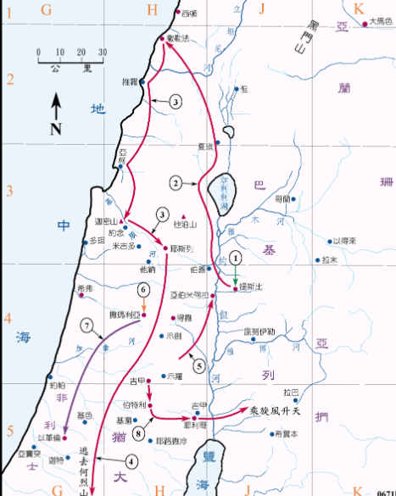
以利亞是在怎樣的時代背景之下出現?以利亞是亞哈作以色列的國王時期，奉差遣到北以色列工作的先知。
北以色列的諸王都是惡王。但亞哈是惡王中的惡王，是“更惡的”王。

Slide 7
2．以利亞:在亞哈作以色列王時的先知（17：1－19：21）。
以利亞受預備於基立溪旁（17：1－7）
以利亞受預備於寡婦家（17：8－16）
以利亞受預備於信心禱告上（17：17－24）
寡婦的信心：
“在我知道你是神人，耶和華藉你口所說的話是真的”的信心。

Slide 8
以利亞出去為神爭戰（18：1－46）
經過了各種預備，神差以利亞出去為神爭戰，扭轉以色列民的信仰。從信“巴力”到信真神。
以利亞在迦密山所作的，信心表現在以下幾方面：
召集民眾和偽先知上山，以顯明信仰真偽（18：19）“現在你當差遣人，招聚以色列眾人和事奉巴力的那四百五十個先知，並耶洗別所供養事奉亞舍拉的那四百個先知，使他們都上迦密山去見我。”
宣告當決定信仰真神（18：20－24）“你們心持兩意要到幾時呢？若耶和華是上帝，就當順從耶和華；若巴力是上帝，就當順從巴力。”（21）
行動表明耶和華是真神（18：30－40）“亞伯拉罕、以撒、以色列的上帝，耶和華啊，求你今日使人知道你是以色列的上帝，也知道我是你的僕人，又是奉你的命行這一切事。耶和華啊，求你應允我，應允我！使這民知道你耶和華是上帝，又知道是你叫這民的心迴轉。”（36-37）
禱告使天降大雨（18：41－46）

Slide 9
以利亞的軟弱（19：1－8）凡事看環境就會後退軟弱，以利亞看了環境。
聽了耶洗別的威嚇話（19：1）
只看到自己的“力量”（19：2－4）“以利亞見這光景”（3）。
但神有恩典（19：5－8），供給吃喝，不僅是體力上的，更是靈裡的力量。
以利亞重新得力於何烈山（19：9－14）有聲音向他說：以利亞啊，你在這裡做什麼？

Slide 10
以利亞再去為神做工（19：15－21）“就要膏哈薛作亞蘭王，又膏寧示的孫子耶戶作以色列王，並膏亞伯米何拉人沙法的兒子以利沙作先知接續你。 ”（15-16）
以利沙被揀選，一方面是出於神，另外，在人方面也有被選中的原因：
他殷勤工作（19：19）
能捨下世俗情感，事奉神（19：20）
能捨下世俗工作和財物事奉神（19：21）

Slide 11
3. 亞哈王作以色列王時的爭戰（20：1－43）：
亞哈王雖行惡道，但神為自己的子民，仍救民眾脫離亞蘭人的手。
首次救亞哈脫離亞蘭人（20：1－21）。
（ a）看見亞蘭王驕橫（20：1－12）。歷來驕者必敗。
（ b）神有宣告，亞蘭人必敗（20：13－15）。神阻擋驕傲的人。 “今日我必將他們交在你手裡，你就知道我是耶和華。”（13）“藉著跟從省長的少年人（14）”
（ c）神有神蹟使亞蘭人逃跑（20：16－21）。從記載中可清楚看見，亞蘭人逃跑，決不是亞哈憑人力可勝的，仍是神蹟。

Slide 12
亞哈再敗亞蘭人（20：22－34）
先知預先有警告（20：22－25）
神人再次宣告亞蘭人必敗（20：26－28）因亞蘭人藐視耶和華，神為自己的名爭戰。
神的話再次應驗（20：29－34）
先知責備亞哈放​​走亞蘭王（20：35－45）
先知的話，來自於神，必須遵守（20：35－38）
不遵守神的話，那怕是人看為“不合理”的事，也必受懲治（被獅子咬死就代表神的懲治）。
亞哈王沒有遵守神的心意而行，也必受懲治（20：39－43）

Slide 13
4. 亞哈作以色列王時的惡行和悔改（21：1－29）
亞哈貪戀拿伯的葡萄園（21：1－4）
王后耶洗別設計害拿伯（21：5－14）
亞哈佔據拿伯的葡萄園（21：15－16）
先知責備亞哈惡行（21：17－26）
亞哈受責後的悔改（21：27）
神延遲降罰於亞哈（21：28－29）

Slide 14
觀察與分析
拿伯並不屈服於權勢和財富，只存敬畏神的心，承認他一切所有的都是神的；他沒有權作私自用途。他行在真理的權威中，顯得比亞哈更高貴。
今日需要像拿伯這種基督徒，不畏強權，不圖私利，全心敬畏神

Slide 15
重點與應用
“也不可貪圖人的房屋、田地、僕婢、牛、驢、並他一切所有的。”（申5:21）
基督徒若容許貪心的罪在心中，也會不知不覺走上亞哈所走的路，不但看不見自己的罪，還怪責別人不肯遷就自己。
亞哈這樣一個王，卻仍貪圖拿伯的葡萄園，可見貪心的罪，並非單因貧窮，任何人都可能陷在貪心的罪中。
有許多事物，會引起我們的貪心。基督徒若不以神所賜的為滿足，就很容易忘記自己的本分，落在貪心的罪中。

Slide 16
觀察與分析
以利亞在微聲中遇見神之後，神吩咐他去膏立以利沙接續他作先知。神只在微小的聲音中，問他當時的處境，然後給他一個新使命，就是叫他去膏立以利沙接續他作先知，這就是神使他再得能力的方法。
許多時候，我們要有特殊的感覺、奇妙的表現，才覺重新得力，否則便自以為是在軟弱疲乏中，其實這完全是憑感覺而生活。

Slide 17
小組討論
1.亞哈“自賣”——自己出賣了自己。如何才算是“自己出賣自己”呢？這是什麼樣的一種惡呢？
2. 在拿伯被殺這一件事上，亞哈王、耶洗別和與拿伯同城的長老分扮演了什麼角色？
3. 縱觀這幾章，妳對神的哪些屬性有了更多的認識？

